Slide 1
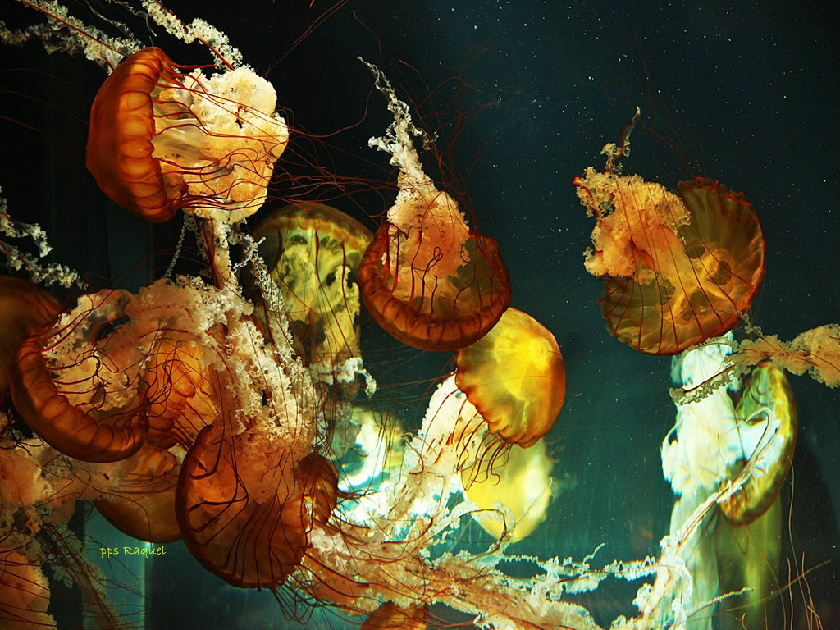







Tema Musical: Caribean Blue
Interpreta : Enya

Slide 2

Características e información de la Medusa
Las medusas pertenecen al filo Cnidaria, formado por un grupo de más de 10,000 especies de animales marinos. Tienen cuerpo gelatinoso (en inglés es llamado Jellyfish) y es conocido por varios nombres en diversas culturas: aguamala, malaguas, aguavivas o lágrimas de mar.

Slide 3
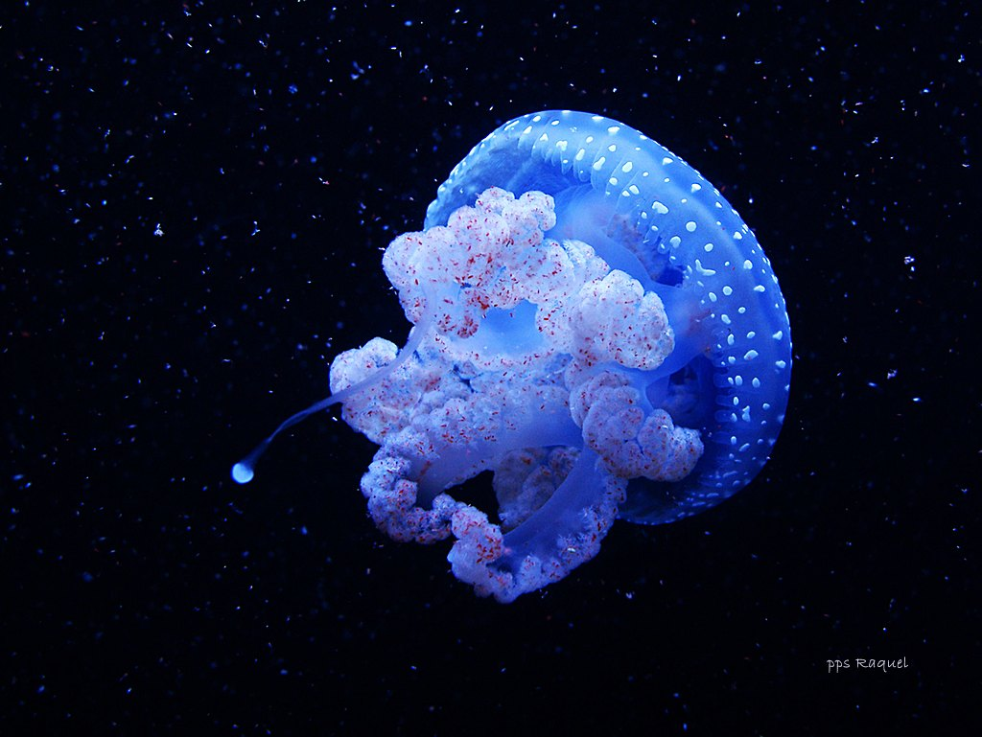

Slide 4
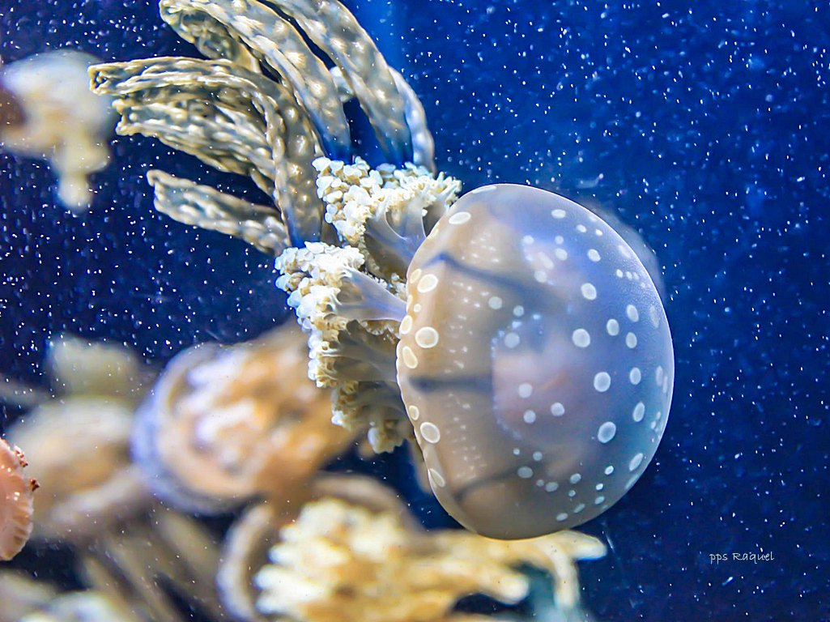

Slide 5
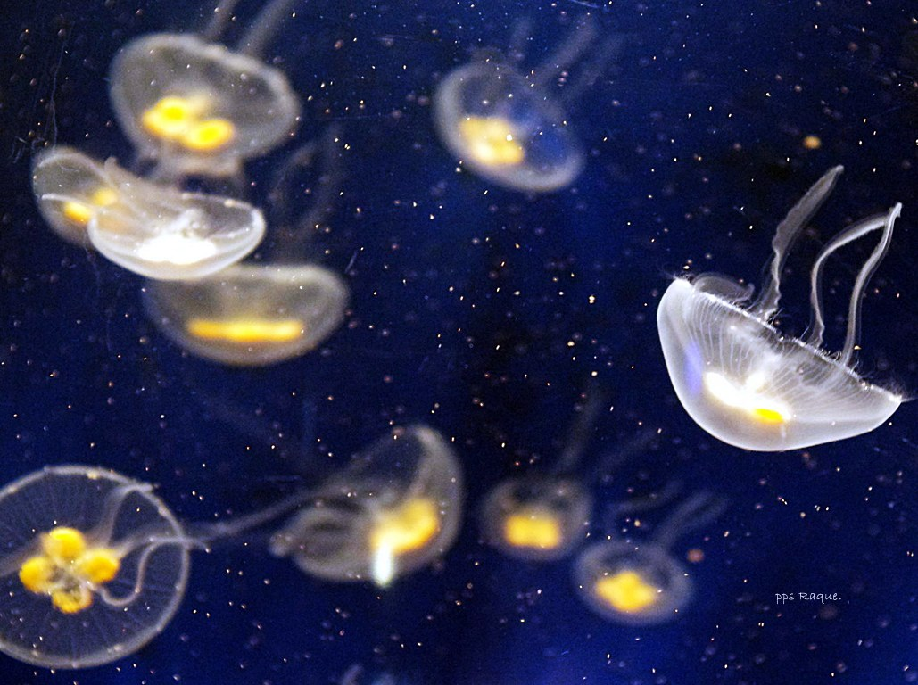

Slide 6
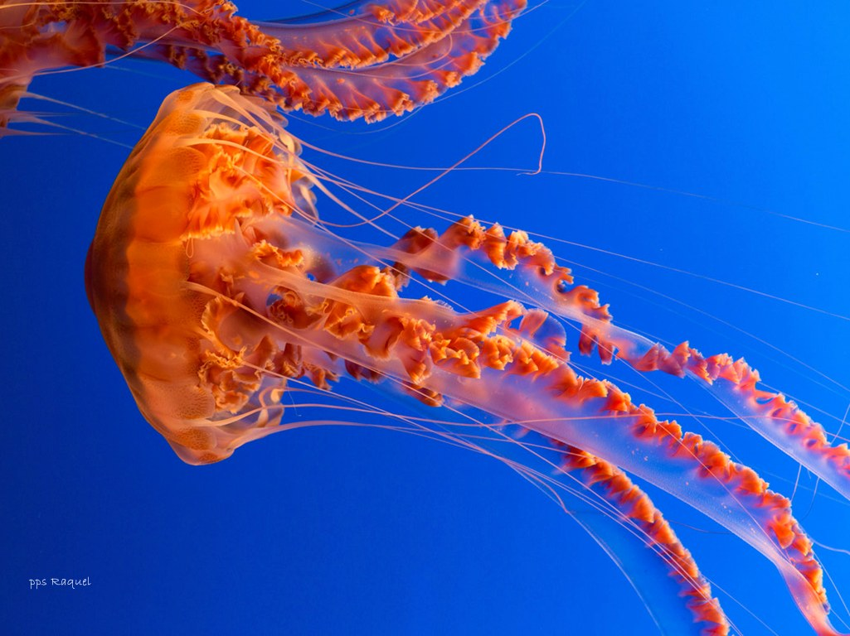


Slide 7
Distribución de la medusa
Habita en aguas cálidas y tropicales, pero su adaptación les permite soportar temperaturas de -6 grados Celsius o por lo contrario, de hasta 31 grados, aunque su nivel estándar va de los 9 a 19 grados centígrados.
Son animales pelágicos que se encuentran en los océanos Índico, Atlántico y Pacífico.

Slide 8
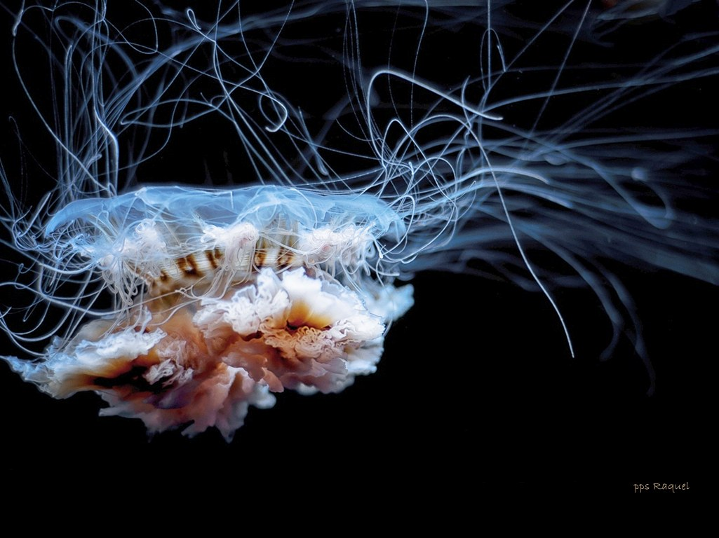
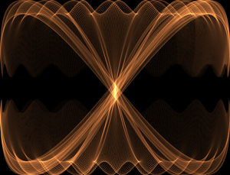

Slide 9
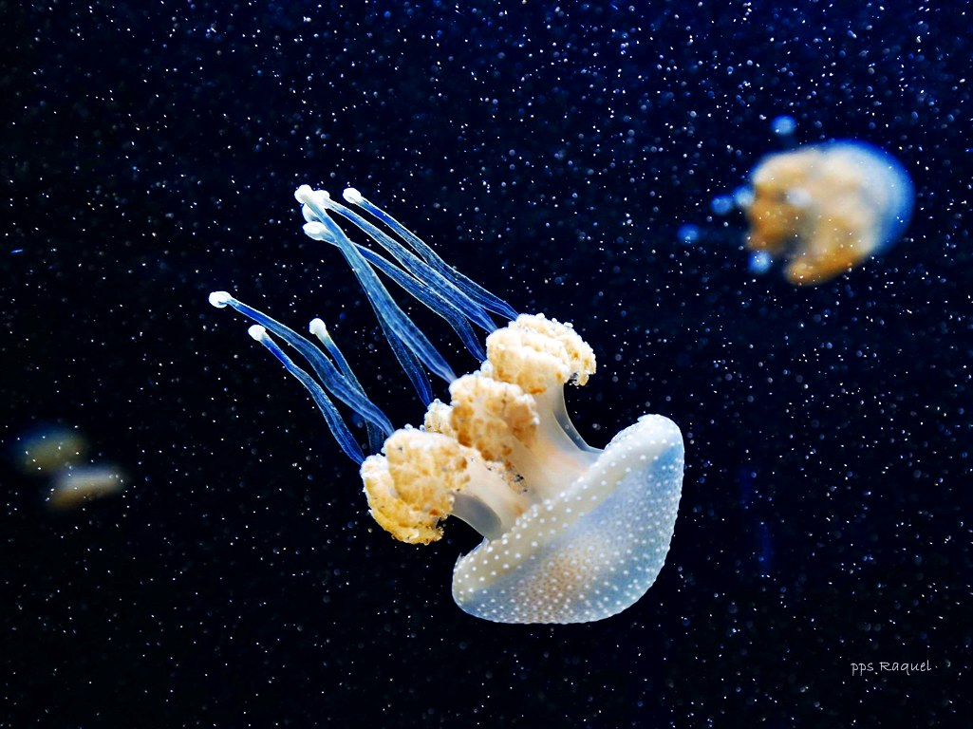

Slide 10
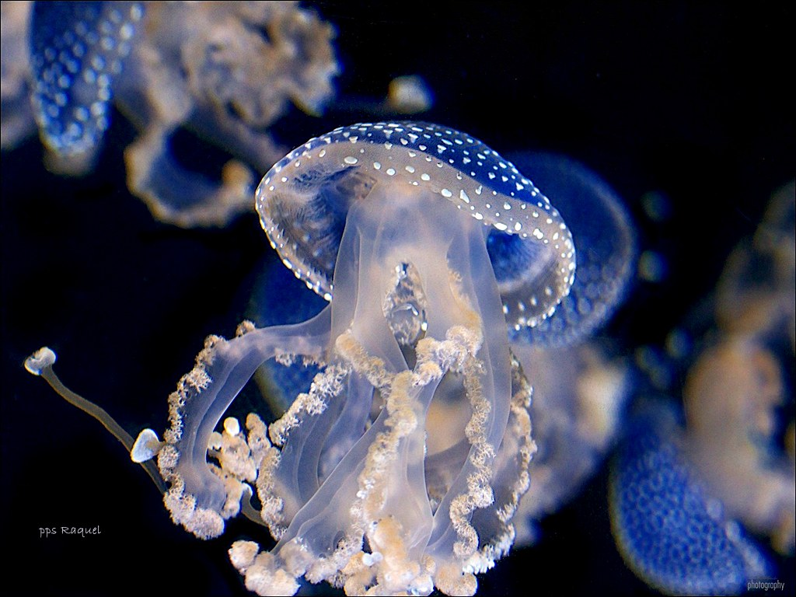


Slide 11
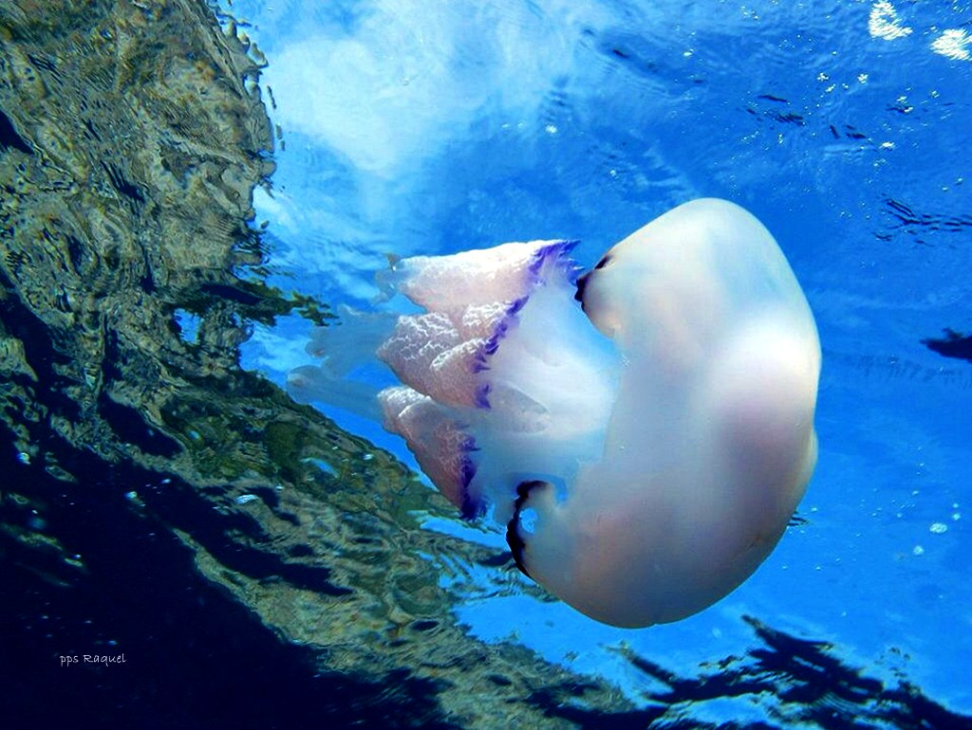
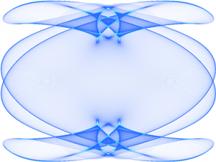

Slide 12
Descripción de la medusa
El tamaño de estos animales oscila entre los 5 y los 40 cm de longitud. Su organismo está formado por agua en su mayoría, ocupando un 96%.
Están formadas por campanas o campanillas de las que cuelga un manubrio tubular, donde la boca se ubica en su extremo inferior. De ahí pueden extenderse tentáculos con células llamadas cnidocitos, que son las causantes de las irritaciones urticantes. Estas las utilizan como defensa y para capturar presas inyectando el veneno.
Para desplazarse por los mares y océanos, utilizan contracciones en su cuerpo. Primero toman agua para que esta ingrese a su cavidad gastrovascular y finalmente sea expulsada utilizándola como un propulsor que les de fuerza para moverse.

Slide 13
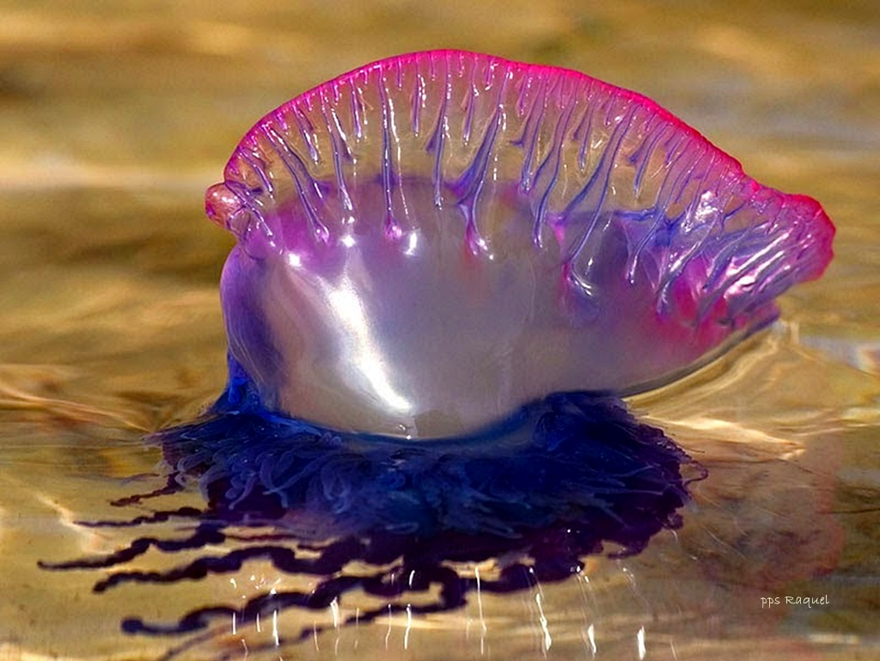
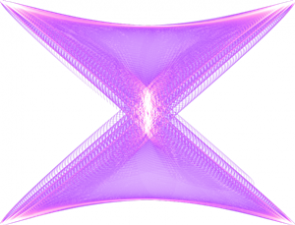

Slide 14
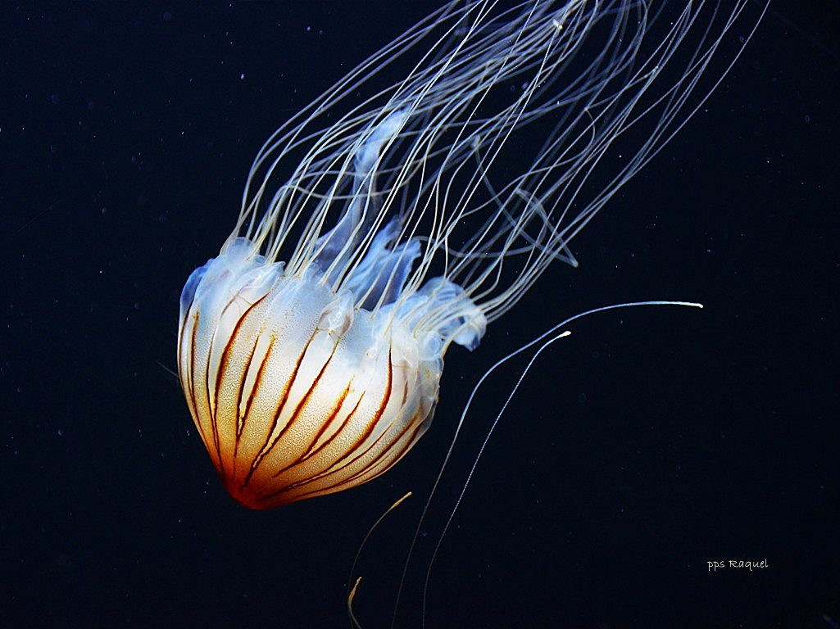
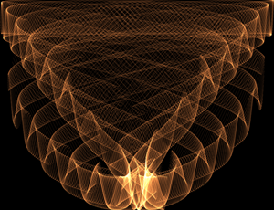

Slide 15
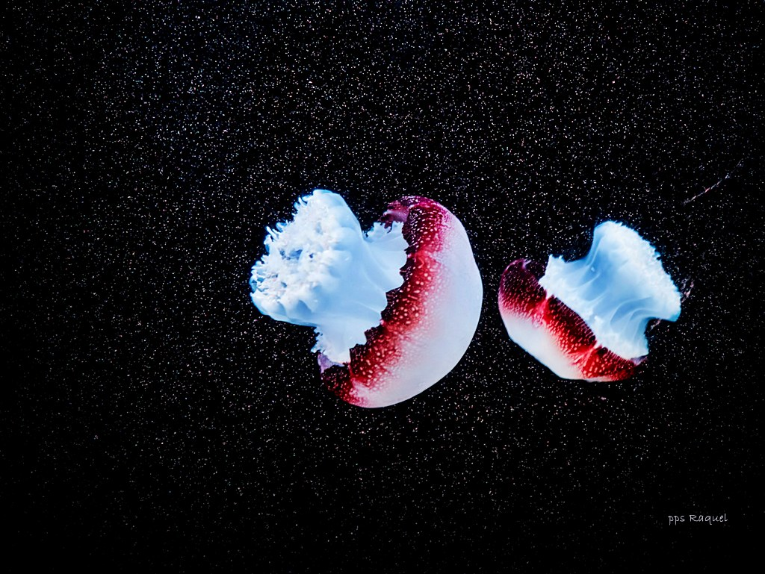
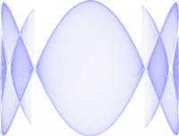

Slide 16
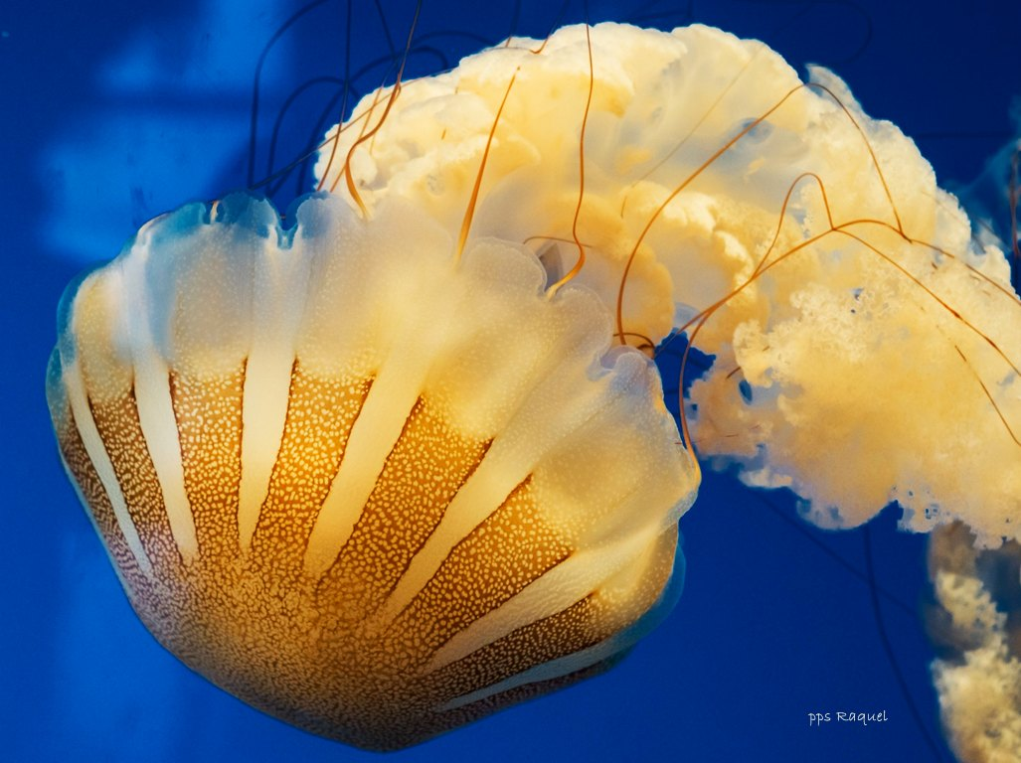

Slide 17
Alimentación
de la medusa
Se alimenta principalmente de plancton, moluscos, crustáceos, larvas y huevos.

Slide 18
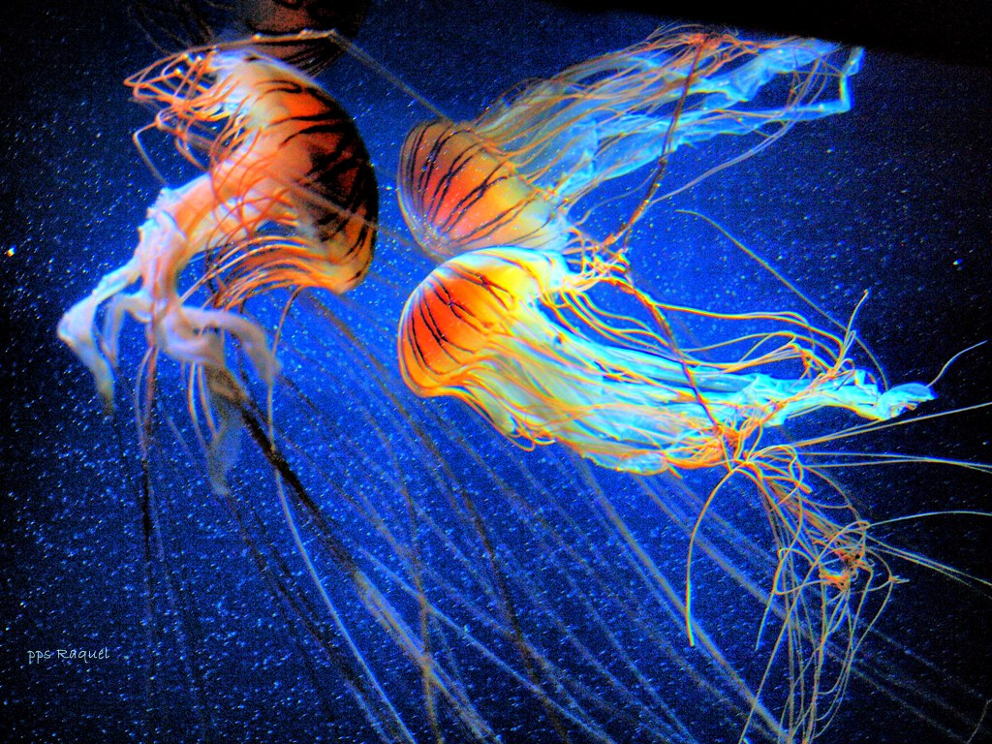

Slide 19
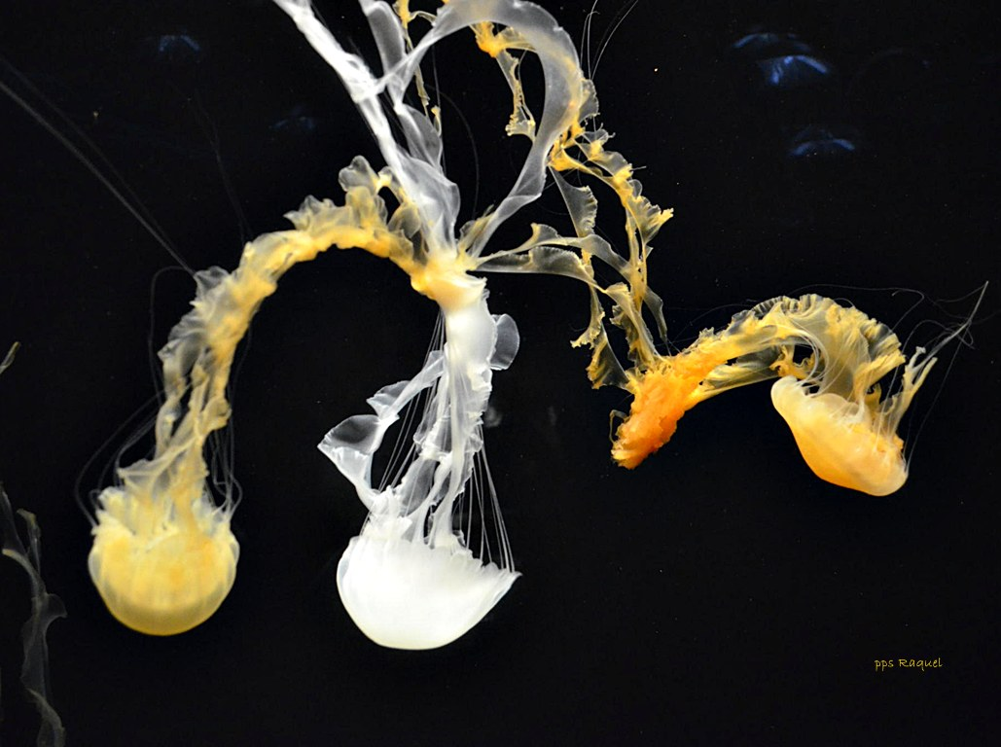

Slide 20
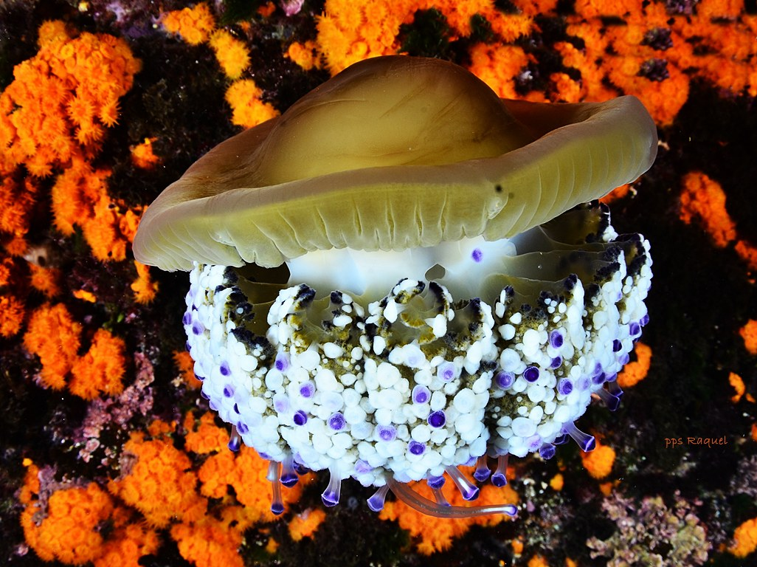

Slide 21
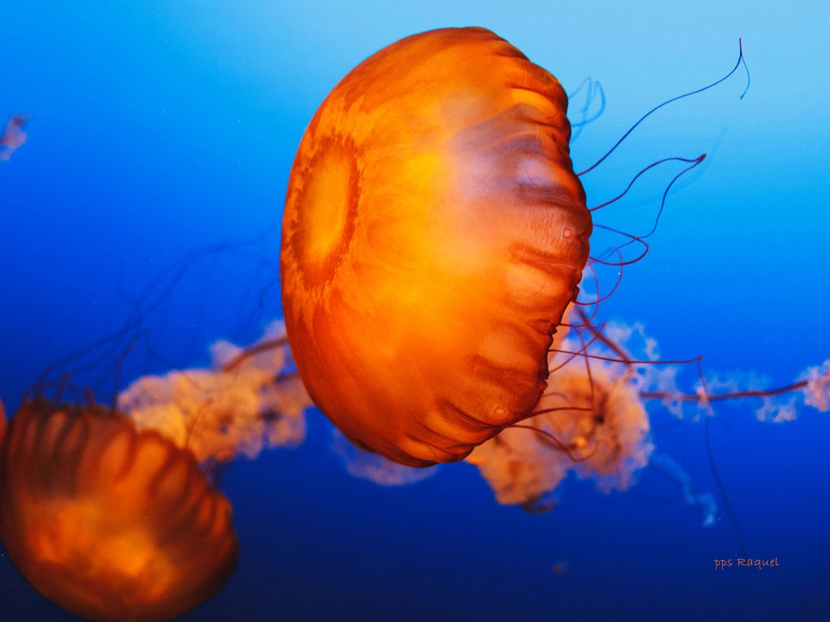

Slide 22
Reproducción de la medusa
Las medusas, en su mayoría, son masculinos o femeninos, sin embargo, se han encontrado ejemplares hermafroditas. Durante la reproducción liberan óvulos y espermatozoides en el agua, que es donde se da la fecundación. También los espermas pueden fecundar los óvulos dentro del cuerpo de la hembra. Una vez formado el huevo, de ahí se libera una larva llamada plánula que cuando encuentra el sustrato apropiado para formarse, de transforma en un pólipo asexual, es decir, en un animal invertebrado en forma de saco. Estos a su vez, producen medusas asexuadas que cierran el ciclo reproductivo

Slide 23
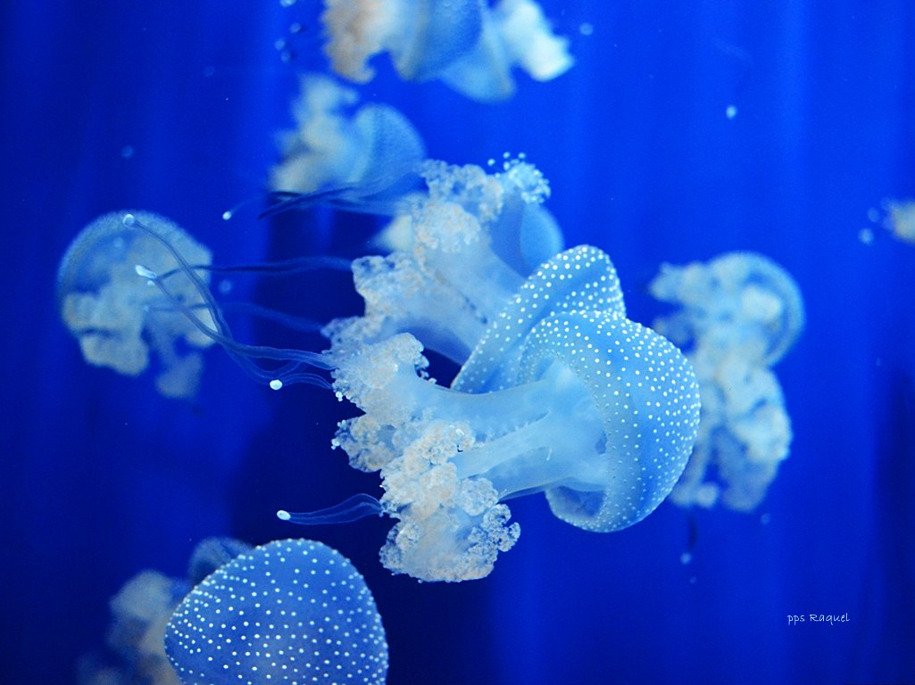

Slide 24
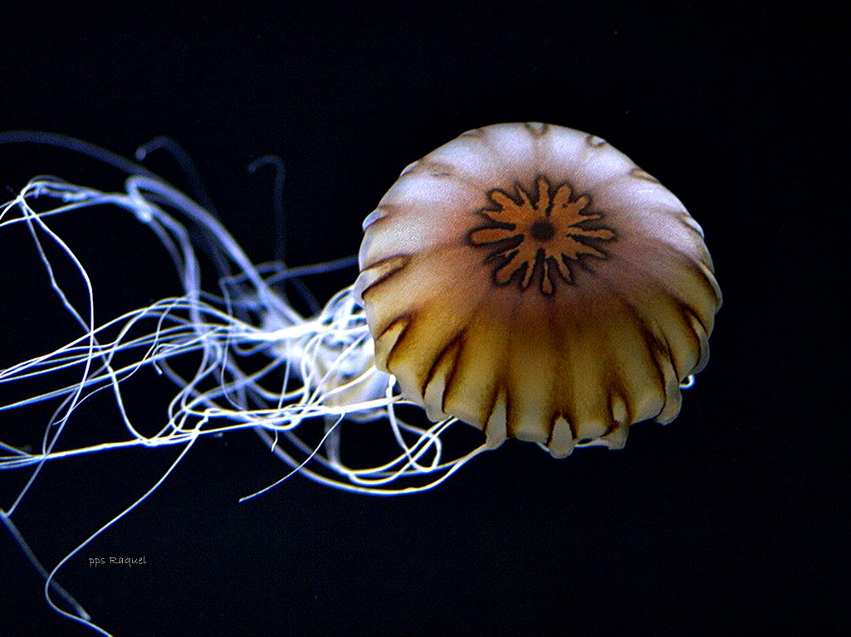

Slide 25
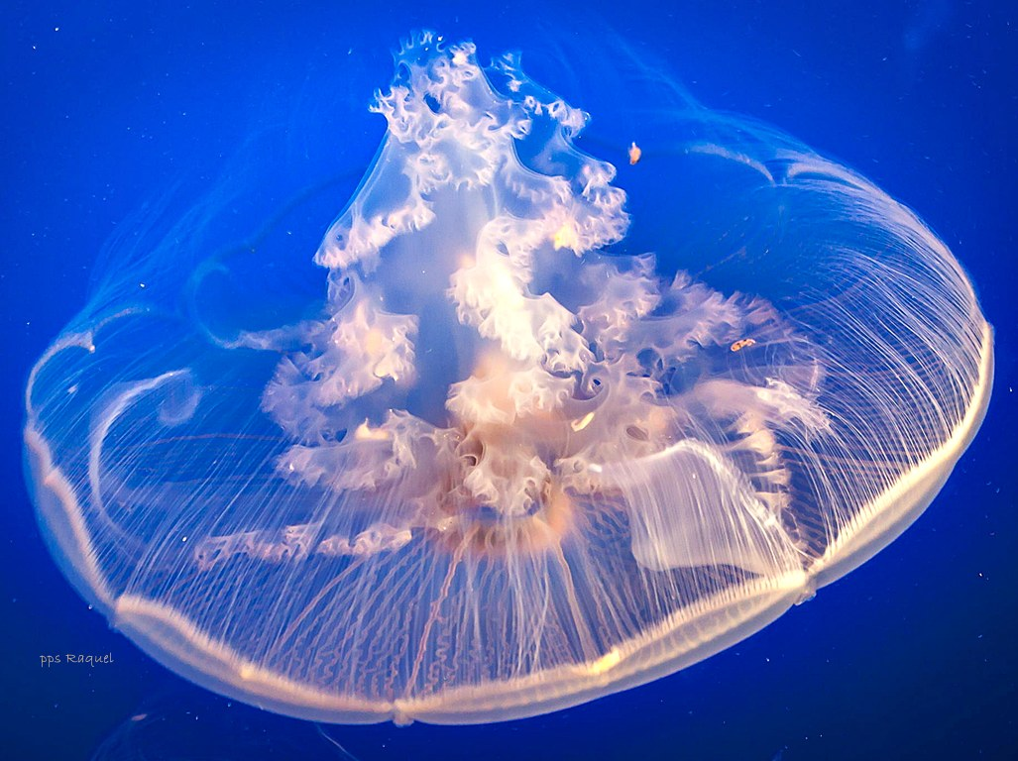

Slide 26
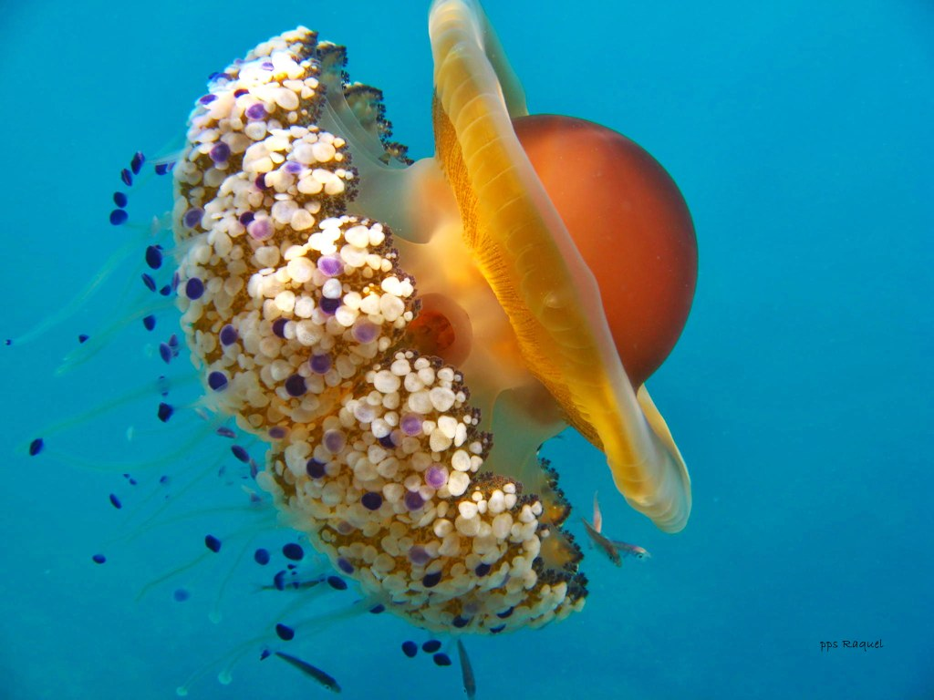

Slide 27
Peligrosidad de la medusa
Existen medusas con diferentes características físicas y distribuciones geográficas; todas ellas resultan dañinas para el ser humano, pero existe una que es considerada como la más venenosa y letal del mundo: la avispa marina. Esta especie habita en aguas australianas principalmente (existen algunos ejemplares en el océano Índico y Pacífico) y es la más peligrosa, pues no puede percibirse a simple vista por su color transparente y es capaz de acabar con la vida de una persona en cuestión de tres minutos tan sólo con el contacto que casi siempre suele pasar desapercibido.

Slide 28
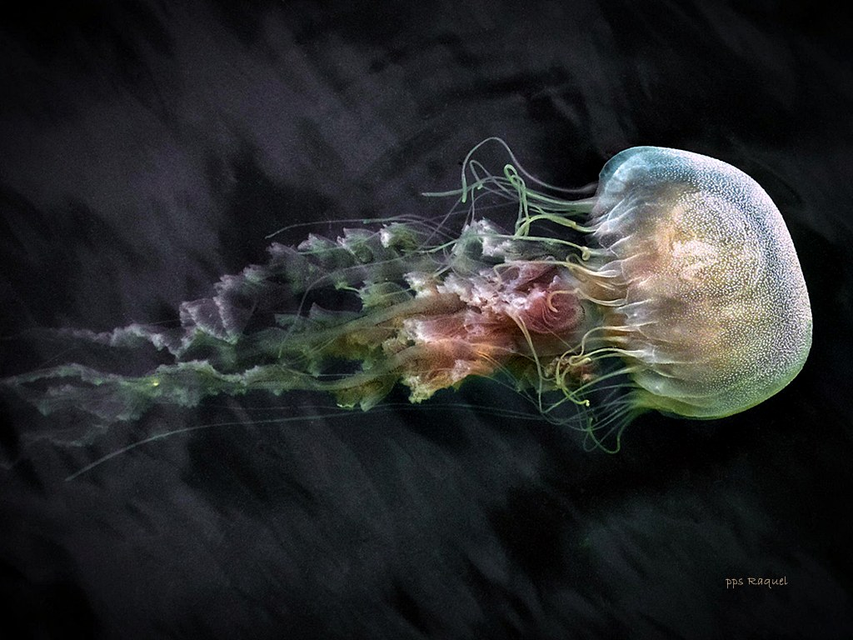

Slide 29
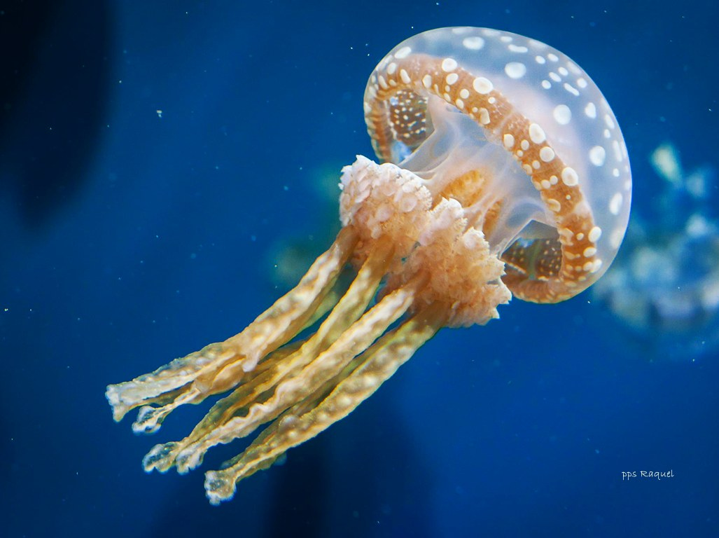

Slide 30
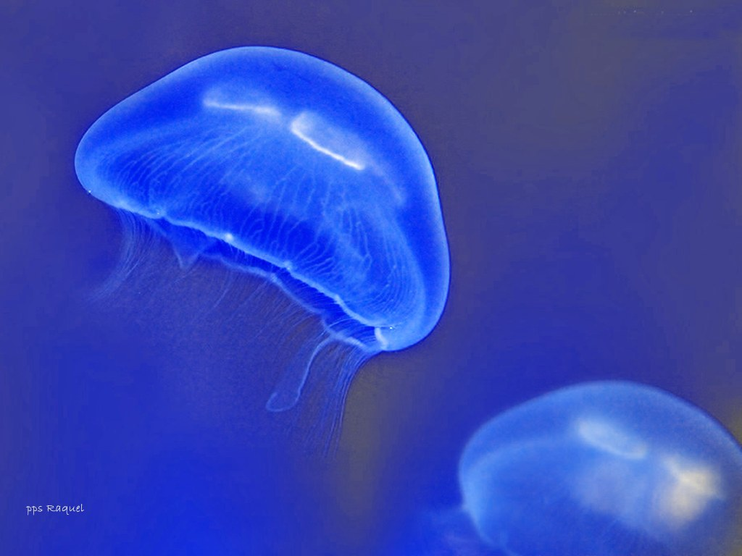

Slide 31
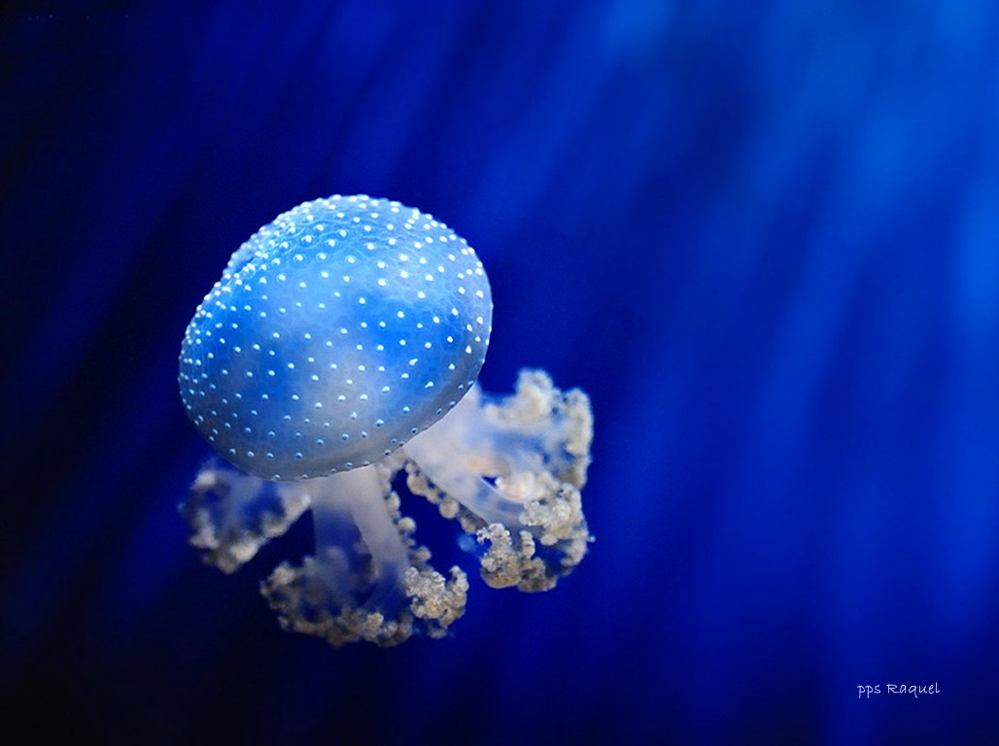

Slide 32
La peligrosidad y toxicidad de una medusa varía según la especie, pero sin duda, todas ocasionan malestar en menor o mayor grado.
La picadura de medusa se representa comúnmente por medio de dolor y ardor en la zona, que muchas veces es pasajera, sin embargo en otros casos se pueden presentar shocks anafilácticos (fallas circulatorias) y tener el peligro de ahogarse. En el caso de la medusa avispa, después de 20 minutos del roce, que comúnmente no es atendida porque no se siente, la víctima puede morir de embolia cardiaca.
Una persona que ya ha sido atacada, queda sensibilizada, por lo que una segunda experiencia, podría ser más grave.
Cabe mencionar que una medusa, aún muerta, puede causar irritaciones y tener activo el veneno por varias semanas.

Slide 33
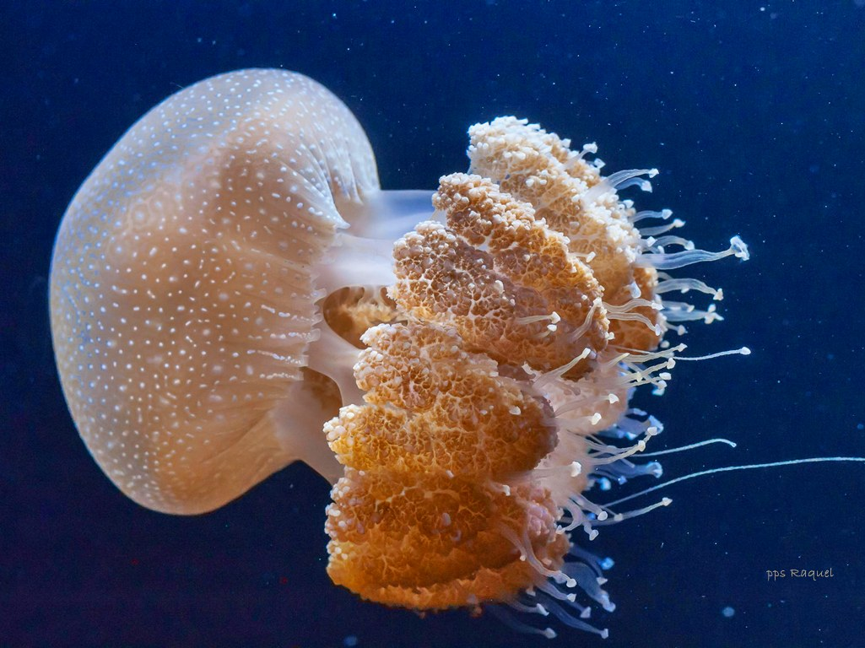

Slide 34
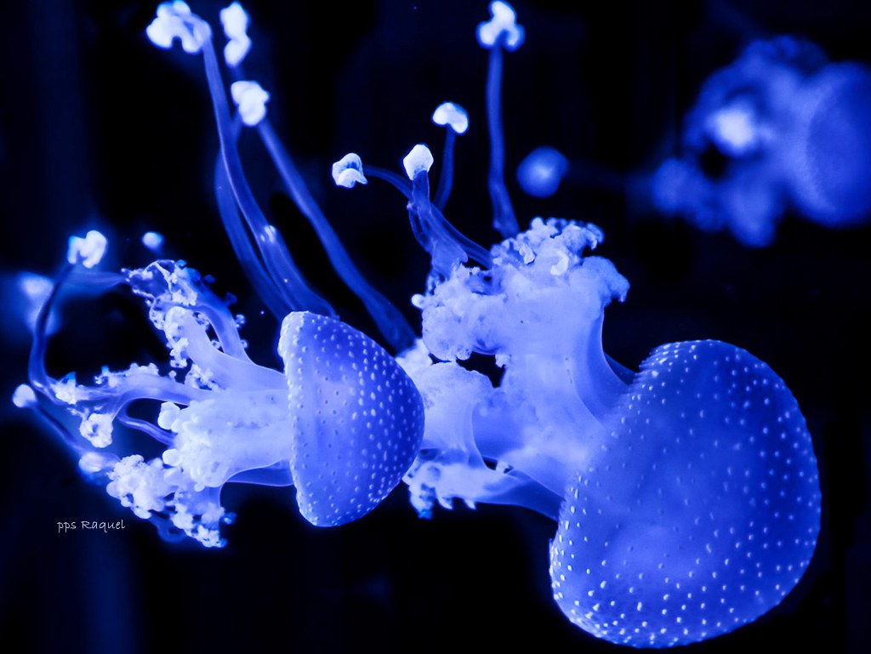

Slide 35
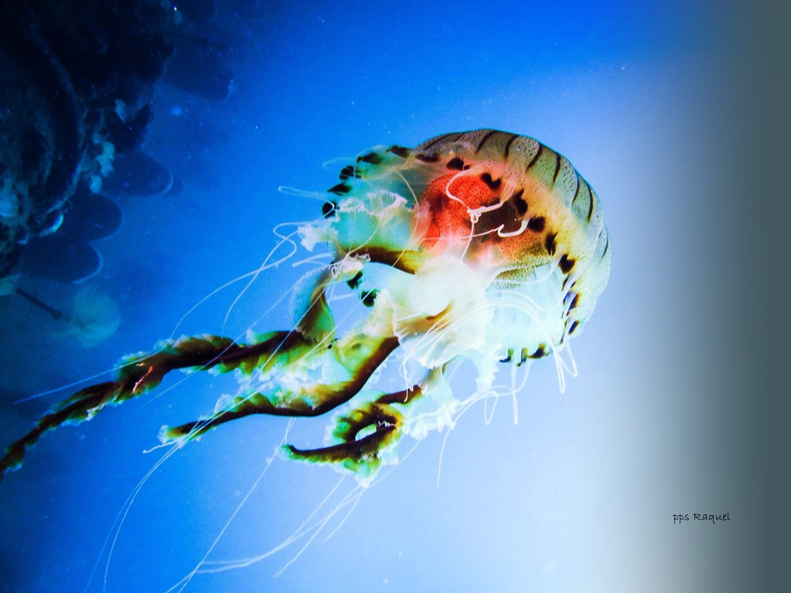

Slide 36
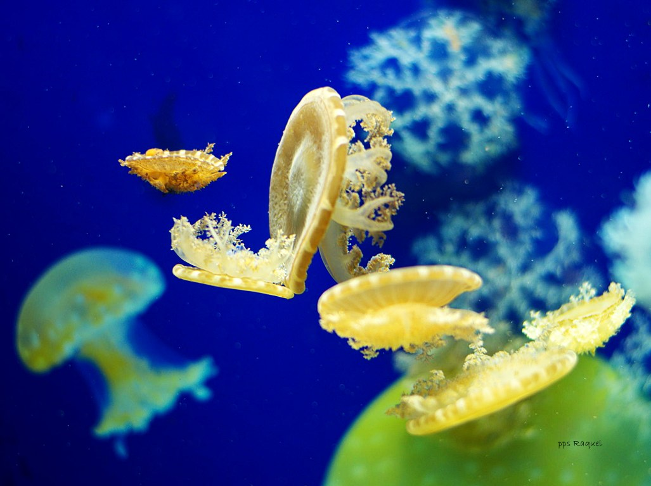

Slide 37
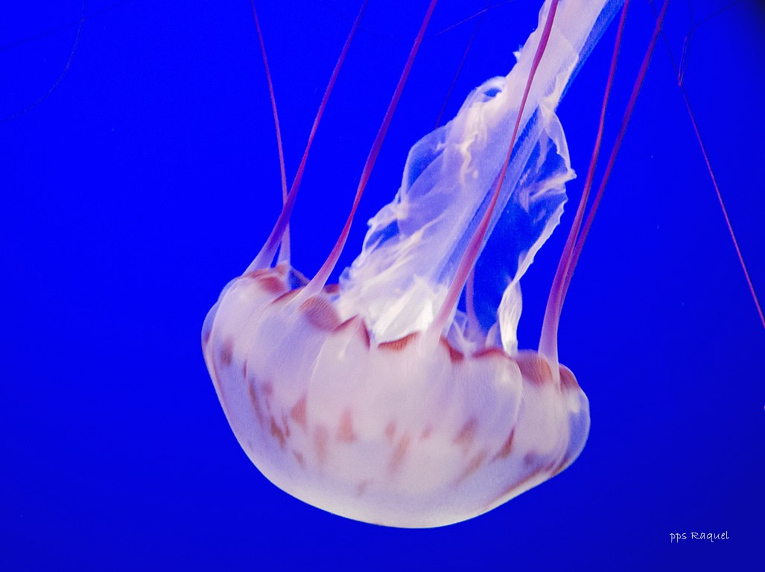

Slide 38
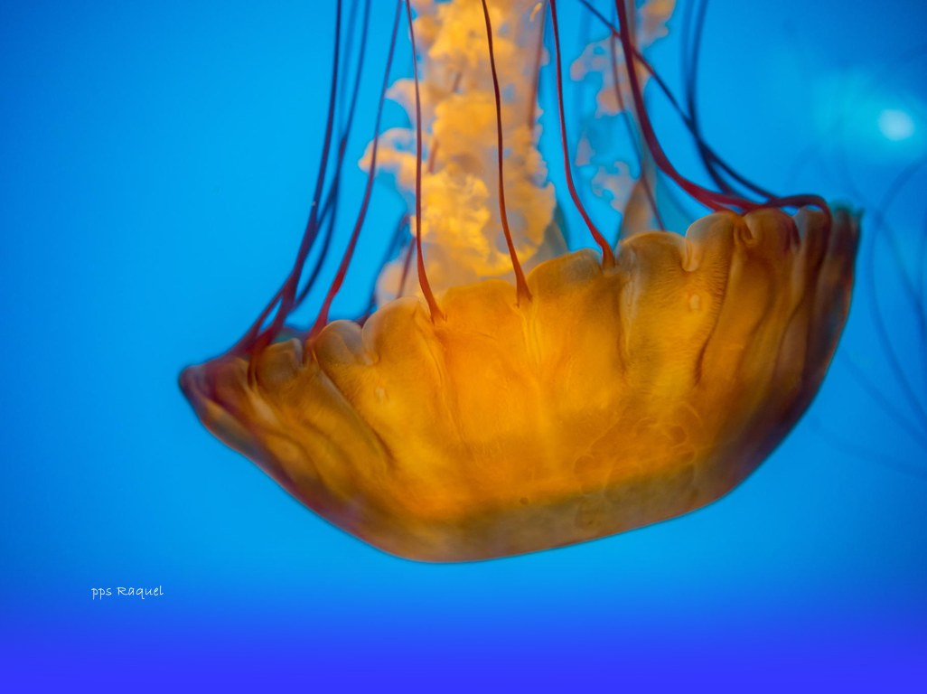

Slide 39
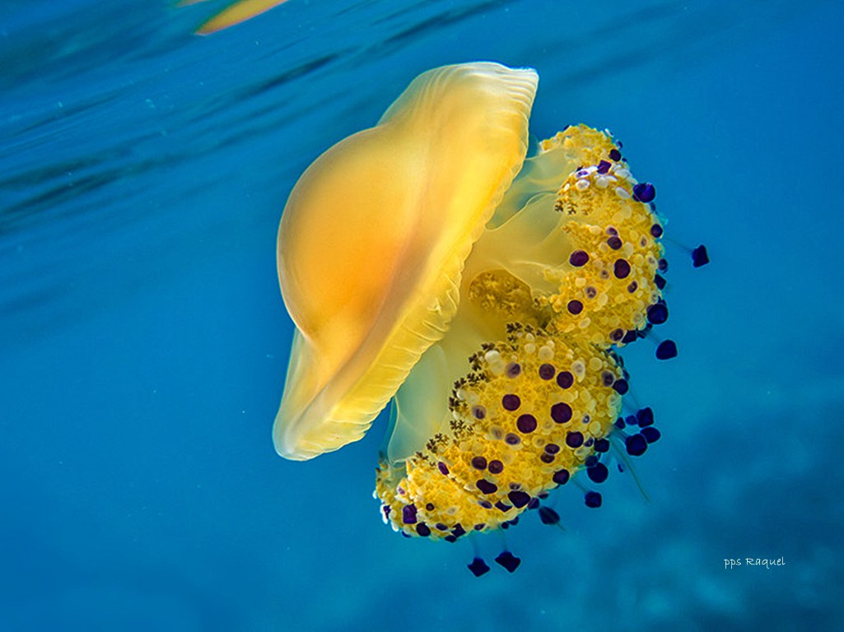

Slide 40
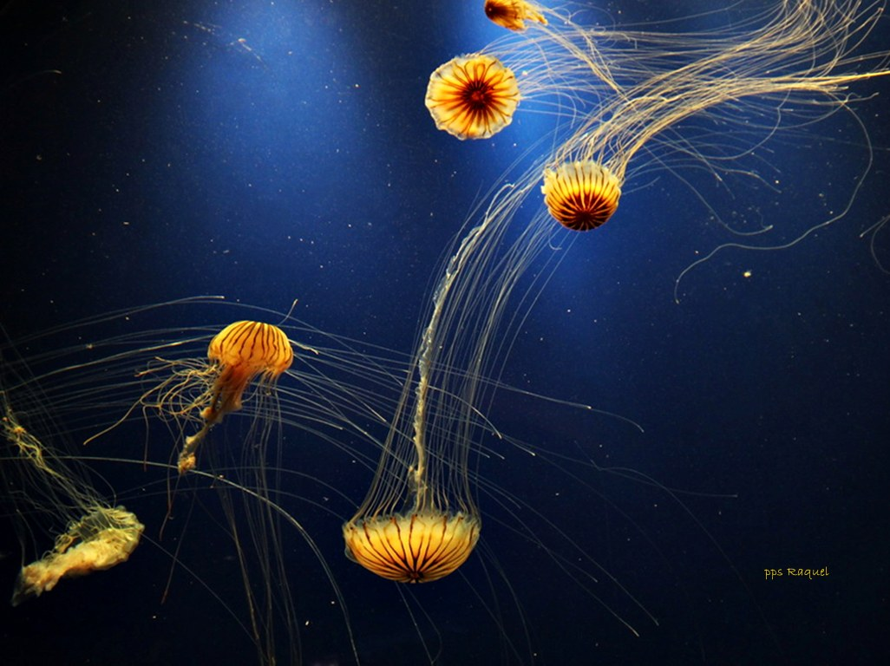

Slide 41
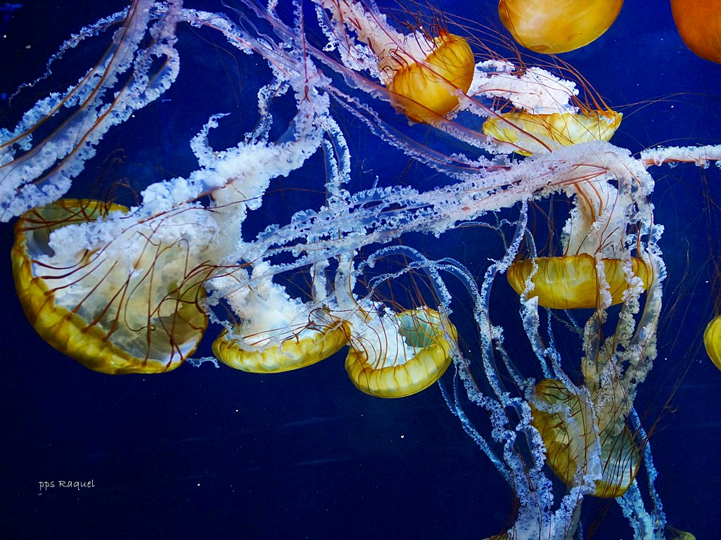

Slide 42
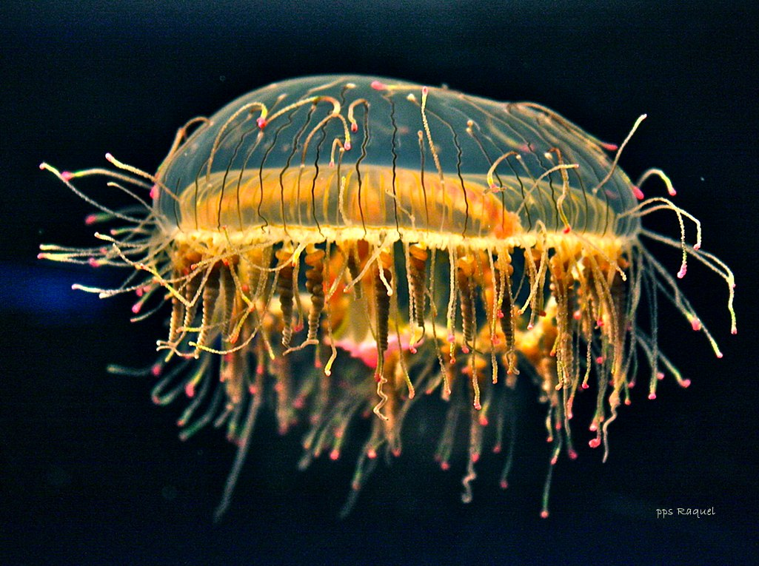

Slide 43
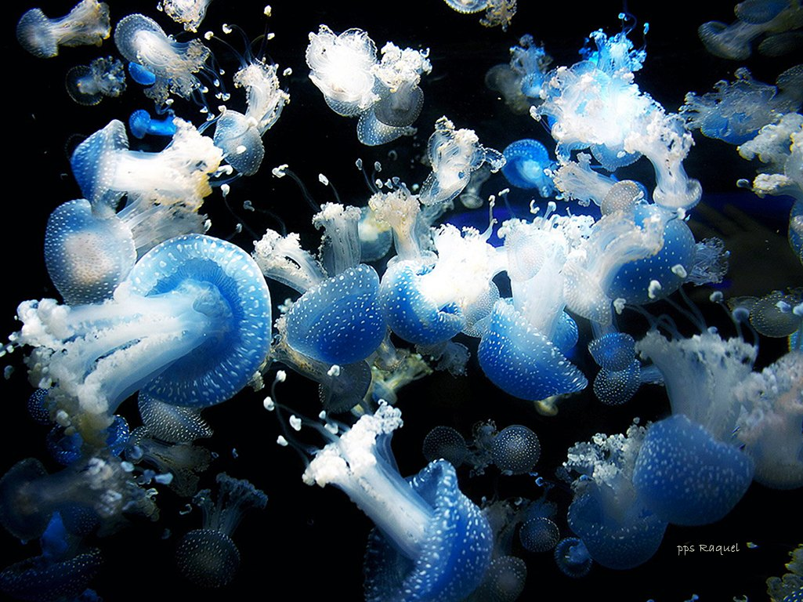

Slide 44
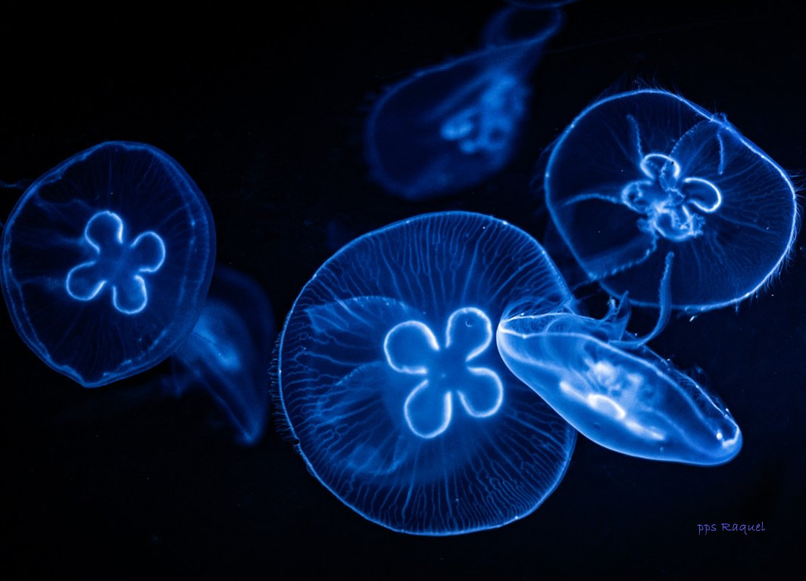

Slide 45
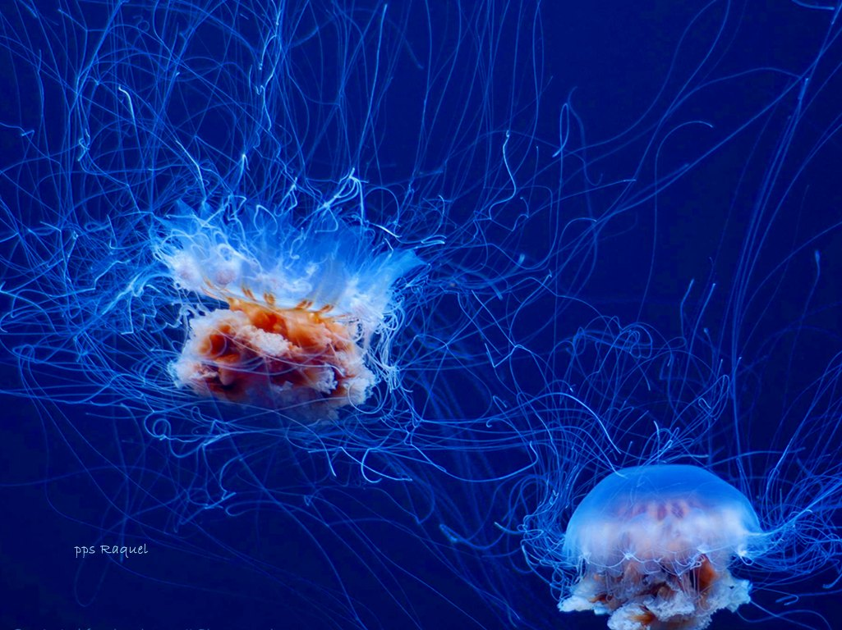

Slide 46
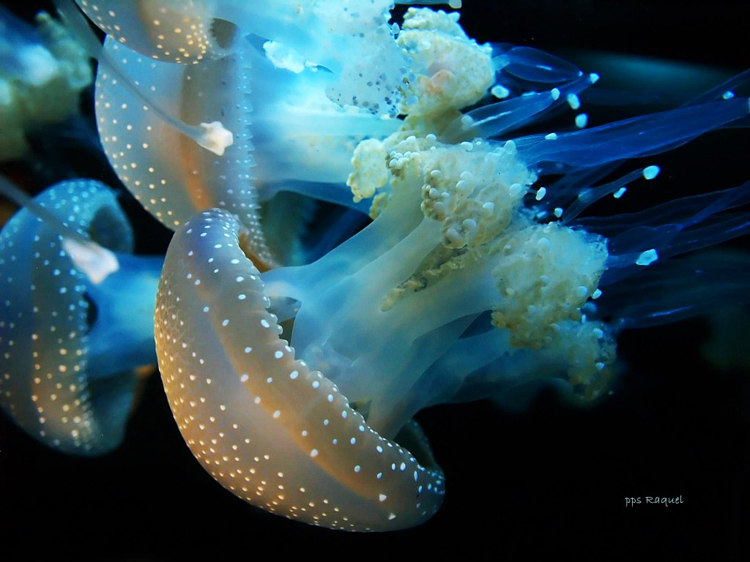

Slide 47
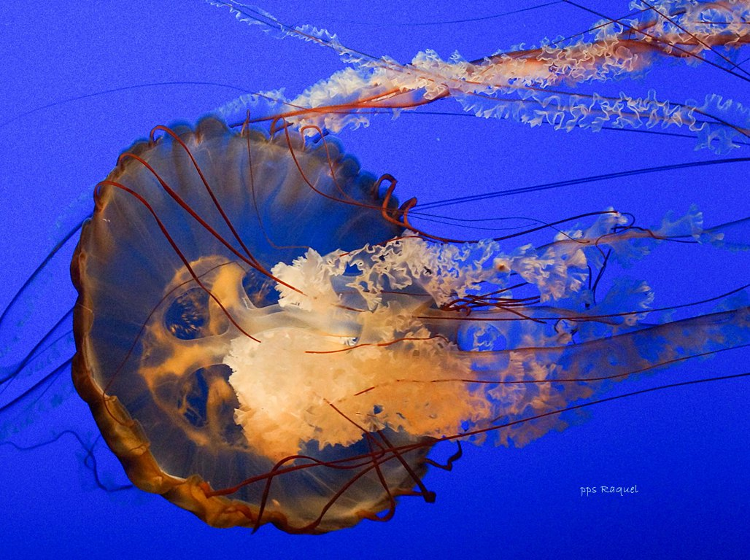

Slide 48
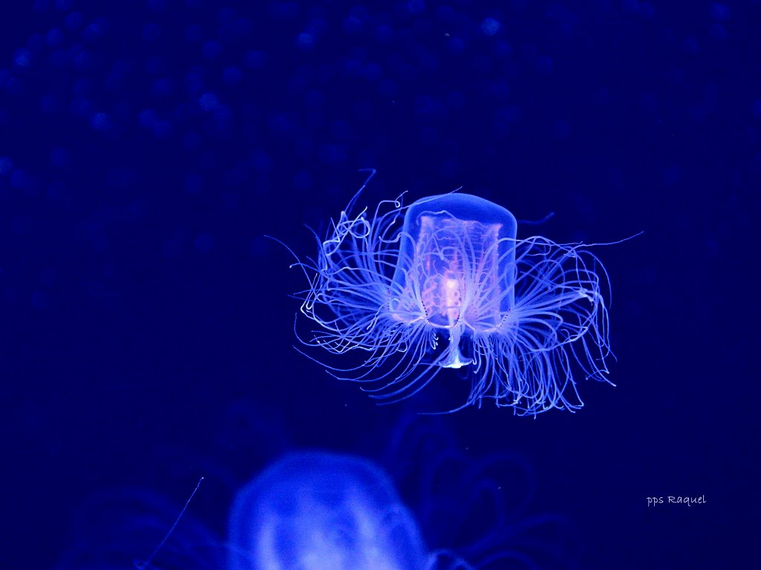

Slide 49
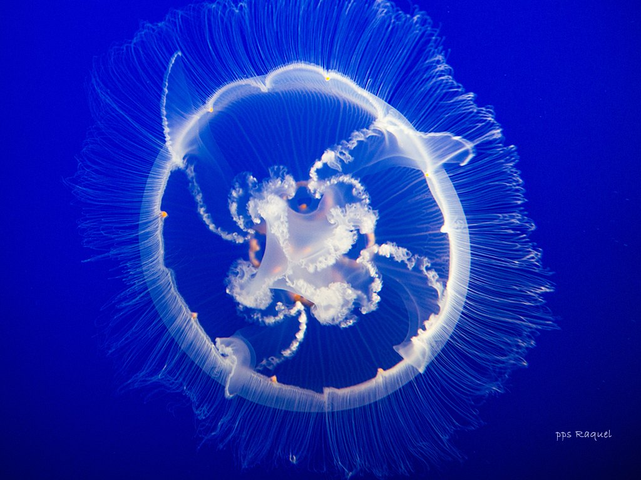

Slide 50
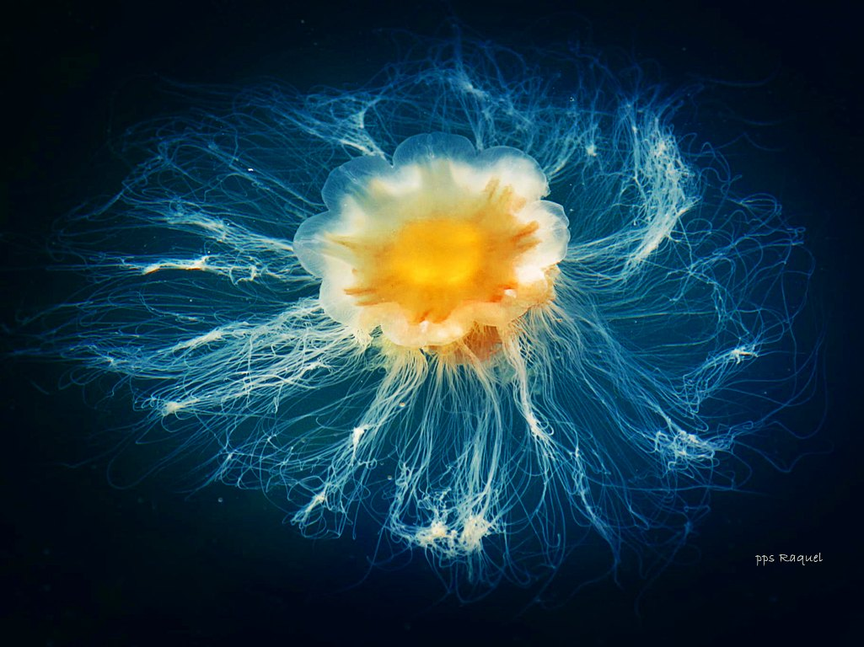

Slide 51
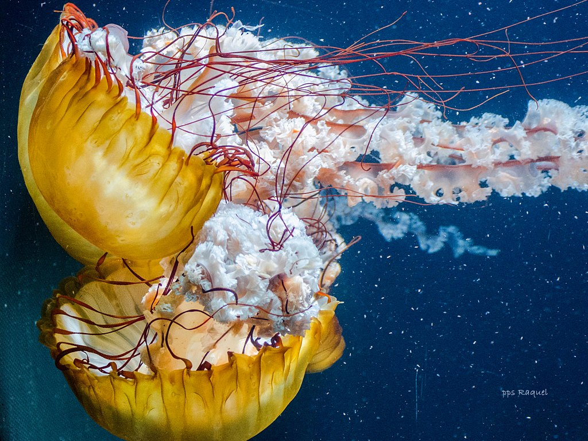

Slide 52
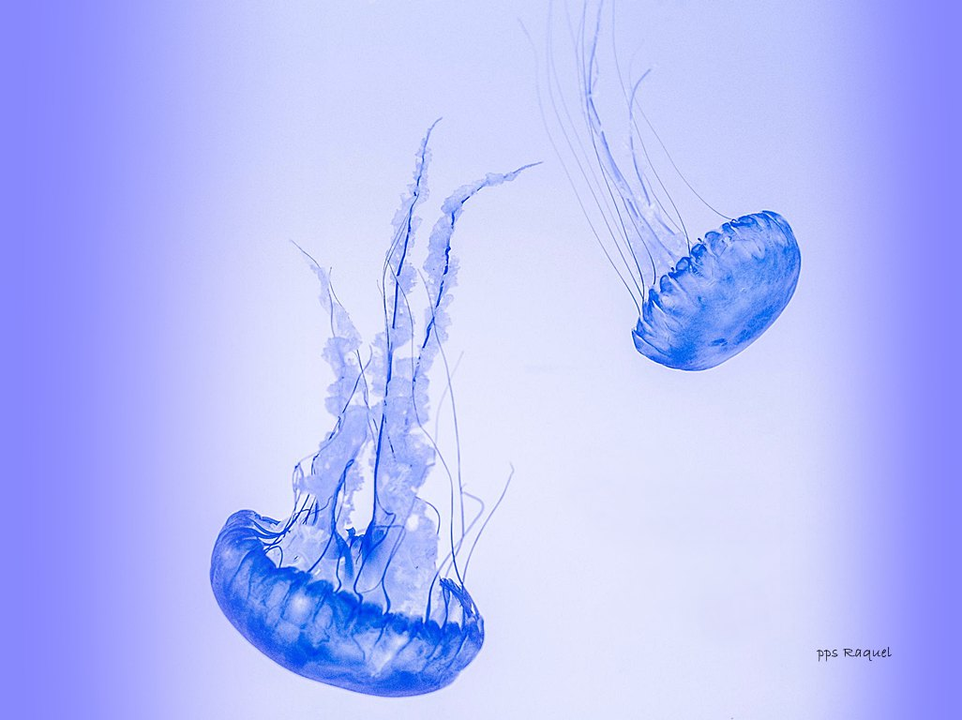

Slide 53


Slide 54


Slide 55


Slide 56


Slide 57


Slide 58


Slide 59


Slide 60


Slide 61


Slide 62


Slide 63


Slide 64


Slide 65


Slide 66


Slide 67


Slide 68


Slide 69


Slide 70


Slide 71


Slide 72


Slide 73


Slide 74


Slide 75


Slide 76


Slide 77
Video De Las Medusas

Slide 78



Slide 79




Accede a la sección que desees desde aquí:
PPS Exclusivos
Dedicatorias | Fechas Especiales | Graciosos | Historia y arte | Lugares | Musicales
Naturaleza y Ciencias | Política | Reflexión | Religiosos | Románticos | Salud
Si deseas recibir pps periódicamente en tu correo electrónico subscríbete aquí:

